Slide 1
Ergebnisse der syndromischen ARE-Surveillance GrippeWeb,
Arbeitsgemeinschaft Influenza,
ICOSARI
KiTa- und Schulausbrüche (Meldedaten)
Datenstand 5.10.2021

Slide 2
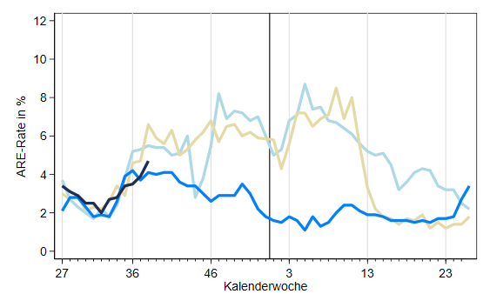

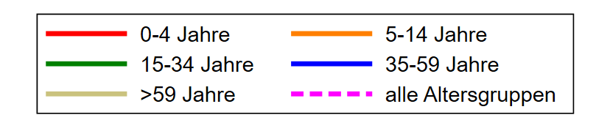
GrippeWeb bis zur 38. KW 2021
Es lagen Daten bis zur 38. KW 2021 vor.
Der Wert (gesamt) lag in der 38. KW 2021 bei ca. 4.700 ARE pro 100.000 Einwohner.
Entspricht einer Gesamtzahl von ca. 3,9 Millionen akuten Atem­wegs­er­kran­kungen (37. KW: ca. 3,2 Mio).
Im Vergleich zur 37. KW 2021:
Deutlicher Anstieg insbesondere bei den Kindern (0 bis 4 Jahre und 5 bis 14 Jahre)
Notes:
Anstieg in 38. KW zur Vorwoche (4,7; Vorwoche: 3,9 %)
Im Vergleich zur Vorwoche: Anstieg in insbesondere bei den Kindern (0-14 Jahre), bei den Erwachsenen (ab 15 J.) eher stabil bis leicht steigend
Gesamt-ARE-Rate liegt in der 38. KW etwas über dem Wert des Vorjahres, aber noch unter den Jahres vor der Pandemie

Slide 3
Arbeitsgemeinschaft Influenza
ARE-Konsultationen bis zur 39. KW 2021
Der Wert (gesamt) lag in der 39. KW 2021 bei ca. 1.200 Arzt­konsul­ta­tionen wegen ARE pro 100.000 EW.
Das entspricht einer Gesamtzahl von ca. 1 Mio. Arzt­besuchen wegen akuter Atem­wegs­er­kran­kungen.
Notes:
KonsInz insgesamt im Vergleich zur Vorwoche insgesamt und in allen Ags gestiegen: KW 39 (gesamt): 1.229 (Vorwoche: 1.151)
Pronzentualer Anstieg der KI im Vergleich zur Vorwoche liegt je nach AG zwischen 4 und 12 %
KI bei den 0- bis 4-Jährigen weiterhin deutlich höher als im gleichen Zeitraum der Vorjahre.
In KW 39 keine Sommerferien mehr in keiner der 16 BL
In den meisten BL steigt die KI an.
\\rki.local\daten\Projekte\FG36_AGI\Wochenberichte\Berichterstellung\Saison_2020_21\Woche_39_2021\AGI-Wochenbericht_2021_10_05.xls

Slide 4
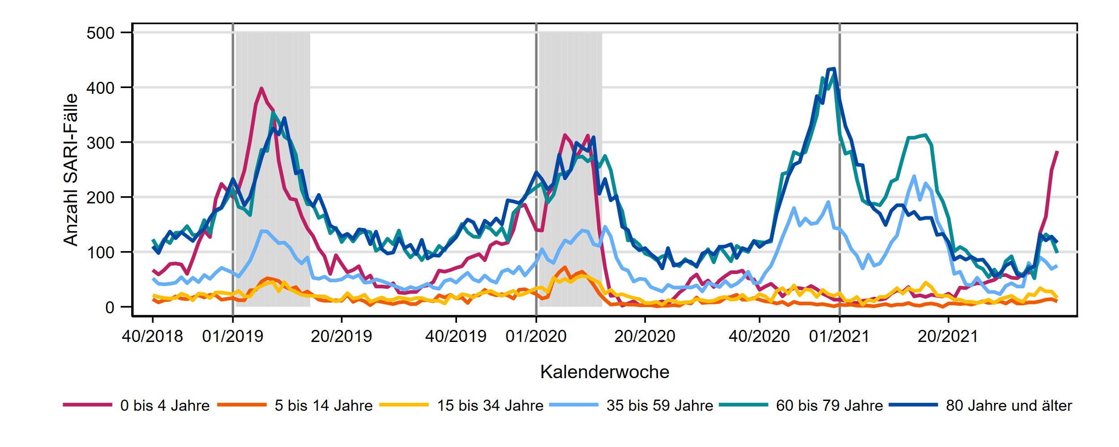
ICOSARI-KH-Surveillance – SARI-Fälle (J09 – J22) bis zur 39. KW 2021
Notes:
SARI-Fallzahlen sind insgesamt stabil geblieben, aber insgesamt über Niveau der Vorjahre→ AG 0-4 allein schon 50% der Fälle!
→erneut starker Anstieg der Fallzahlen in AG 0 bis 4 Jahre (65% der SARI-Fälle mit RSV-Diagnose), so viele SARI-Fälle in dieser AG wie sonst auf dem Höhepunkt der Grippewelle
In den letzten Wochen leichter Anstieg AG 5-14, immernoch sehr niedrig im Vgl. zu Vorjahren
Alle anderen AG übliches Niveau und Rückgang im Vergleich zur Vorwoche (obwohl noch leicht Auffüllen)
S:\Projekte\FG36_INV_ICOSARI\Arbeitsordner\Wochenbericht \Krisenstab_3Saisons_AGI6_allVWD_inkl_letzte_FB.png

Slide 5
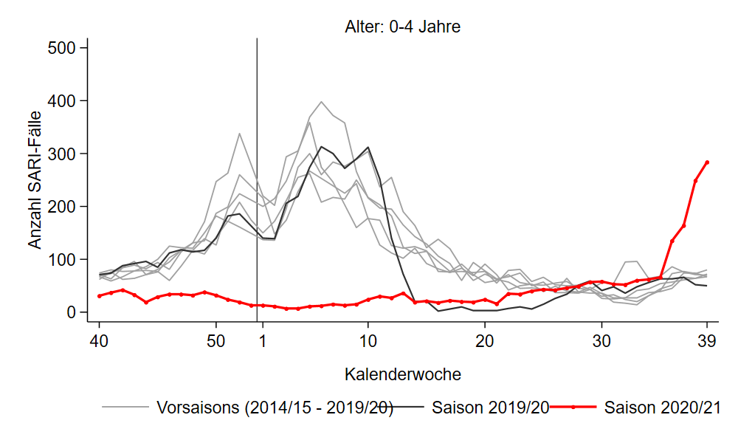
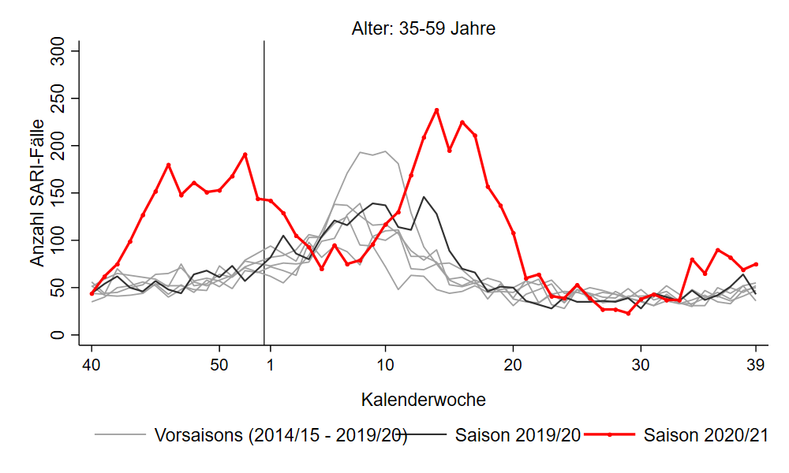
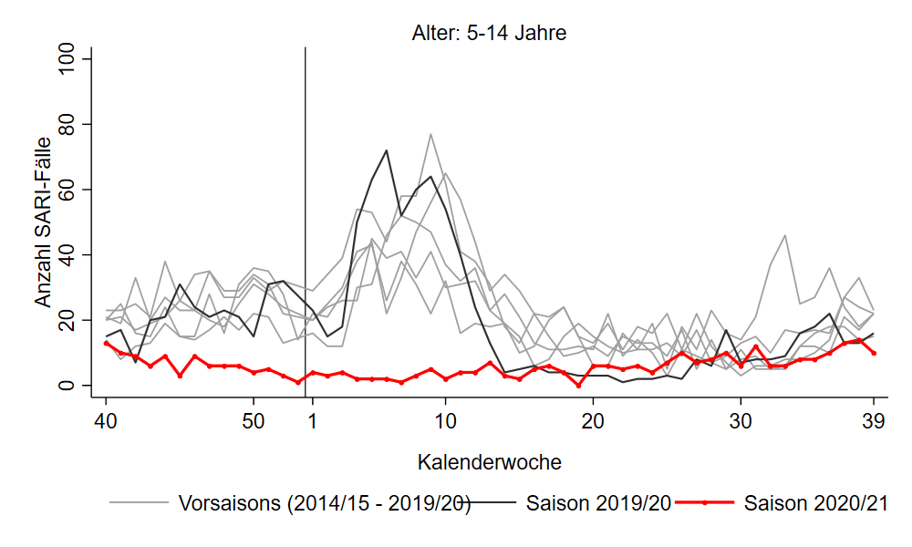
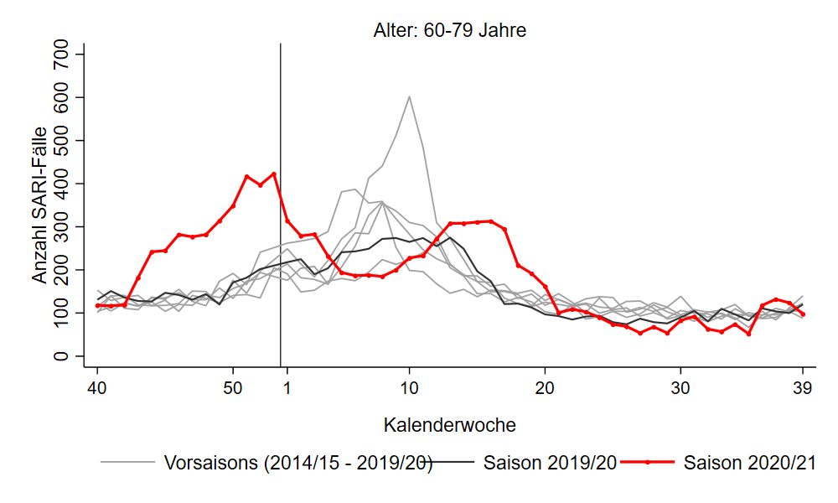
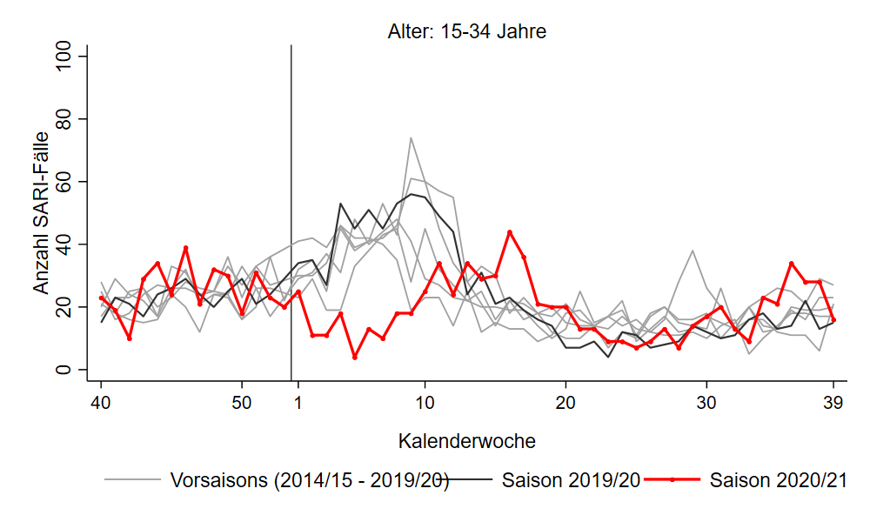
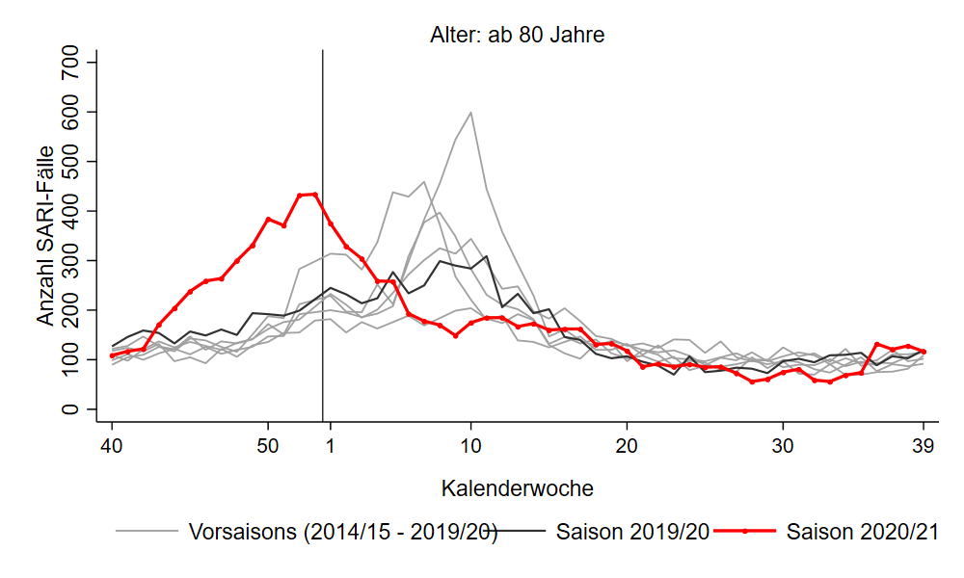
ICOSARI-KH-Surveillance – SARI-Fälle (J09 – J22) bis zur 39. KW 2021
65 % RSV
65 % COVID-19
Notes:
SARI-Fallzahlen sind insgesamt stabil geblieben, aber insgesamt über Niveau der Vorjahre→ AG 0-4 allein schon 50% der Fälle!
→erneut starker Anstieg der Fallzahlen in AG 0 bis 4 Jahre (65% der SARI-Fälle mit RSV-Diagnose), so viele SARI-Fälle in dieser AG wie sonst auf dem Höhepunkt der Grippewelle
In den letzten Wochen leichter Anstieg AG 5-14, immernoch sehr niedrig im Vgl. zu Vorjahren
Alle anderen AG eher übliches Niveau, in AG 60-79 und 80+ in den letzten Woche leicht höhere Fallzahlen als üblich (Anteil COVID-19 stabil bei 23%)
S:\Projekte\FG36_INV_ICOSARI\Arbeitsordner\Wochenbericht\Krisenstab-AG_separat_alleVWD

Slide 6
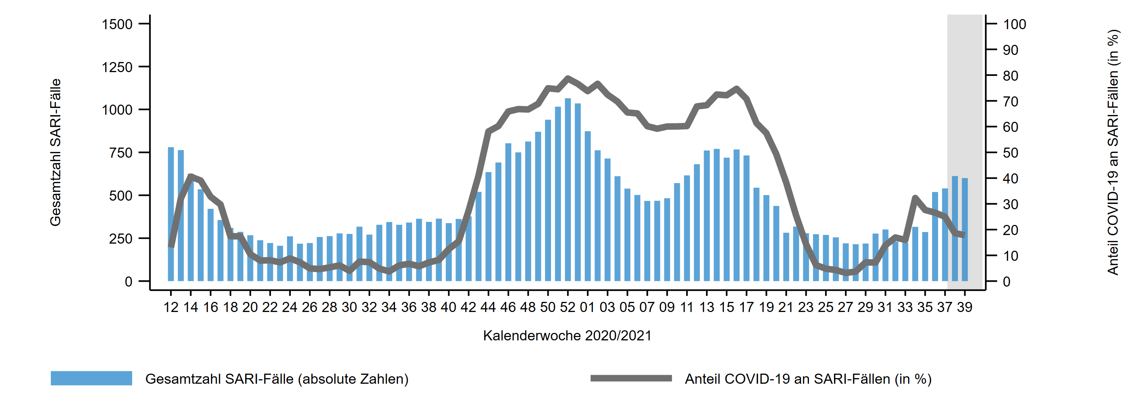
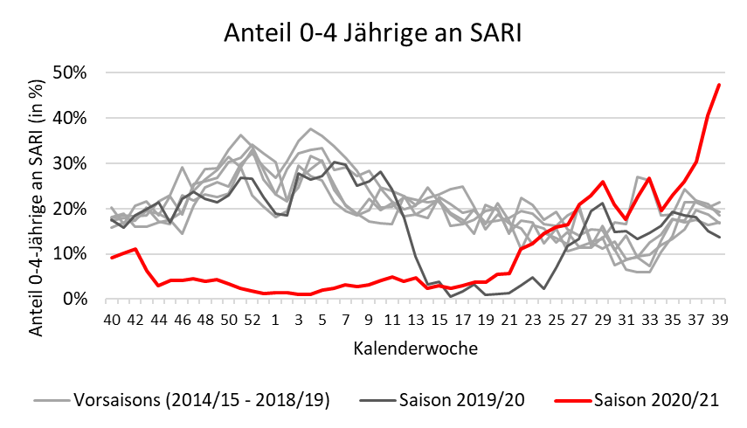
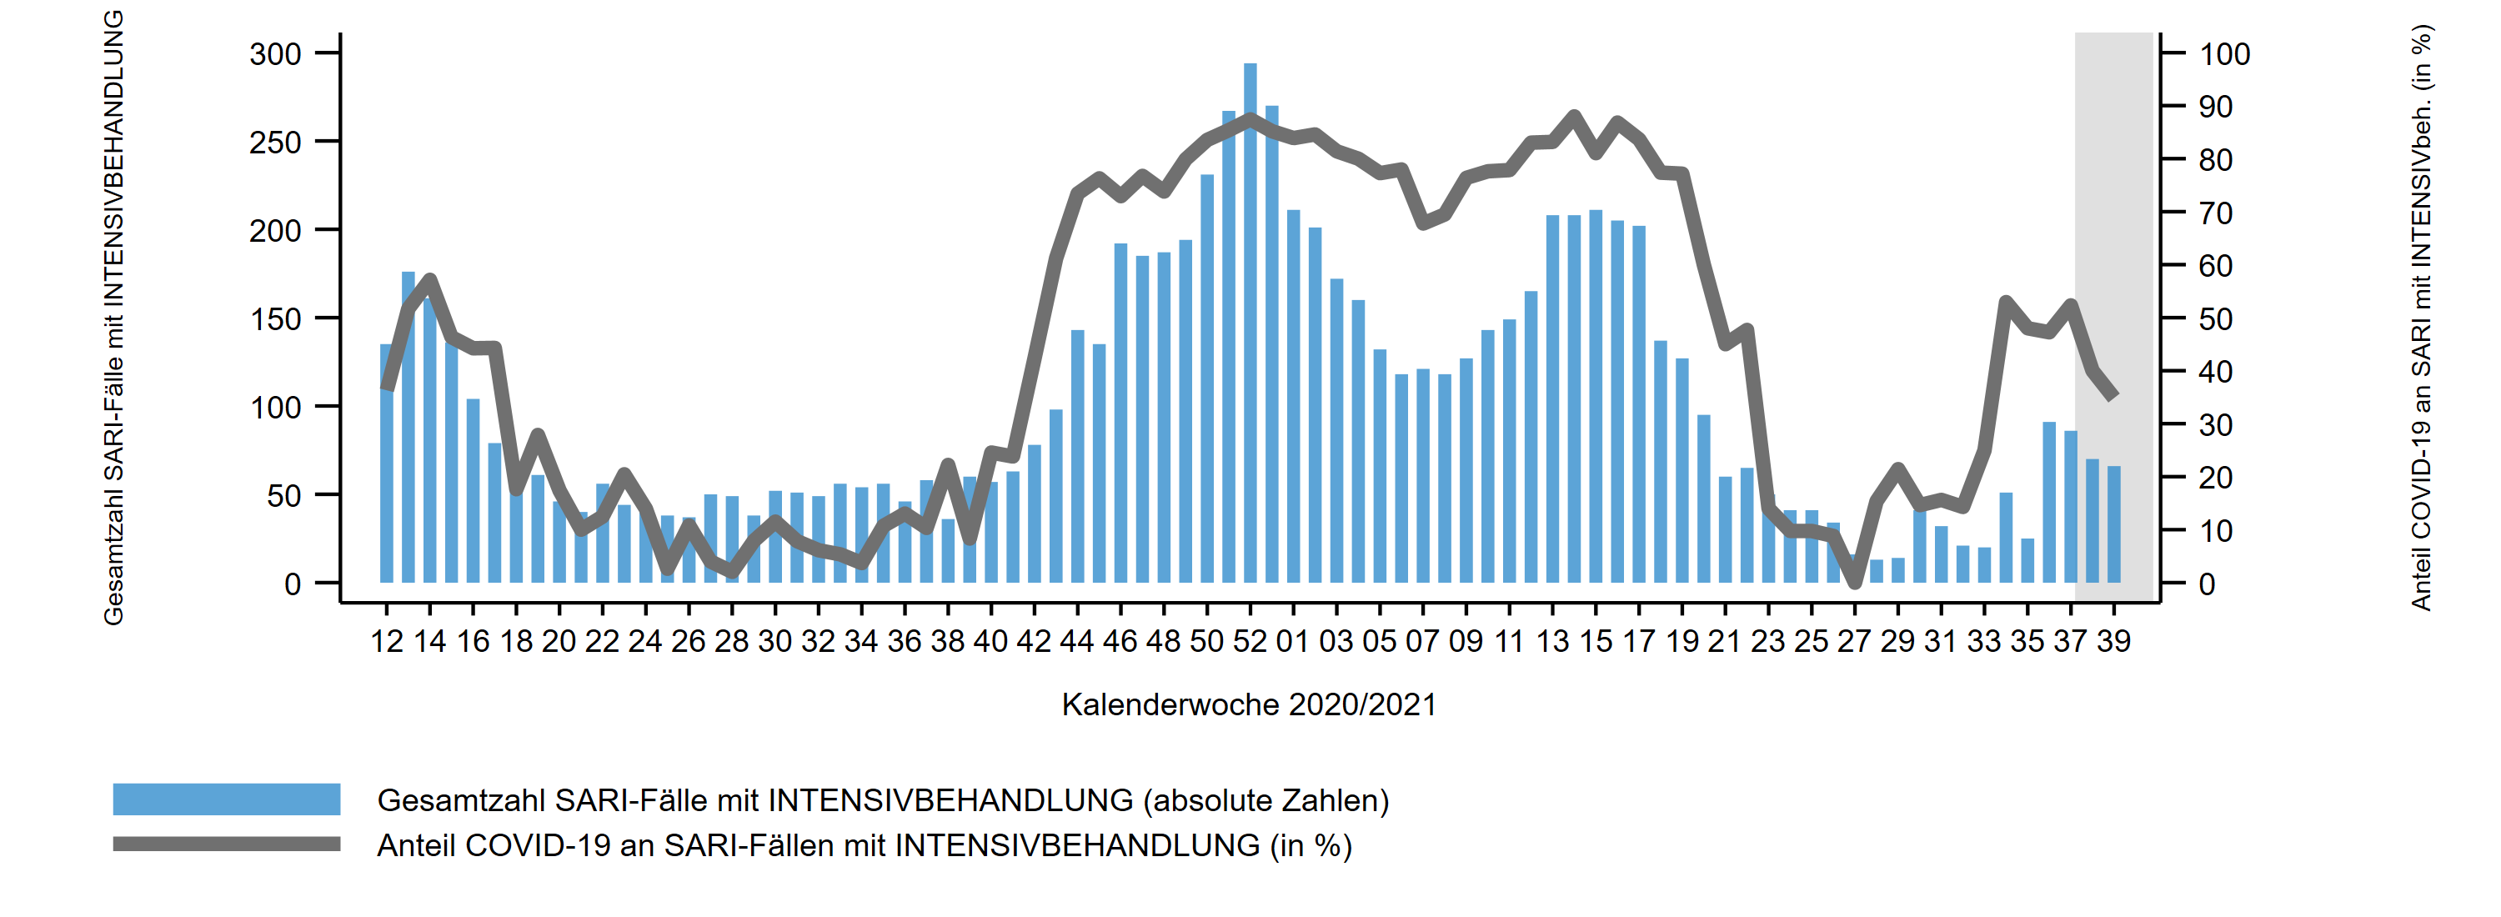
ICOSARI-KH-Surveillance – Anteil COVID-19 an SARI-Fällen bis zur 39. KW 2021
18%
ICOSARI: SARI-Fälle in Intensivbehandlung, Anteil mit COVID-19 bis 39. KW 2021
35%
Notes:
→Anteil SARI-COVID-Fälle gesunken bei Hospitalisierungen insgesamt und Intensivbehandlungen
Anstieg der SARI-Fälle insgesamt (oben) in den letzten Wochen, der allerdings zu einem großen Teil auf 0-4-Jährige zurückzuführen ist.
Daher CAVE: In den Altersgruppen ab 35 Jahre ist der Anteil Covid-19 nicht gesunken!
~ 70% (AG 35-59), ~30% (AG 60-79), ~15% (AG 80+)
Anteil COVID-19 an SARI 18% (KW 38: 19%)
→Anteil SARI-COVID-Fälle unter Intensivbehandlungen mit SARI
Anteil COVID an SARI mit Intensivbehandlung 35% (KW 38: 40%)
Krisenstab_AnteilCOVID_alle_inkl_letzte.png und Krisenstab_AnteilCOVID_Intensiv_inkl_letzte.png
aus dem Ordner S:\Projekte\FG36_INV_ICOSARI\Arbeitsordner\Wochenbericht
Sowie S:\Projekte\FG36_INV_ICOSARI\Arbeitsordner\Wochenbericht\COVID-Grafiken\alleVWD\Wochenverlauf

Slide 7
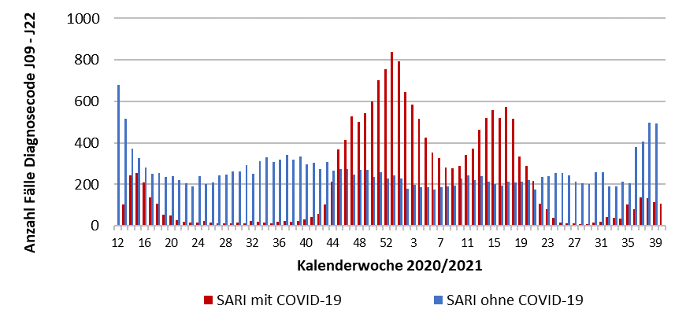
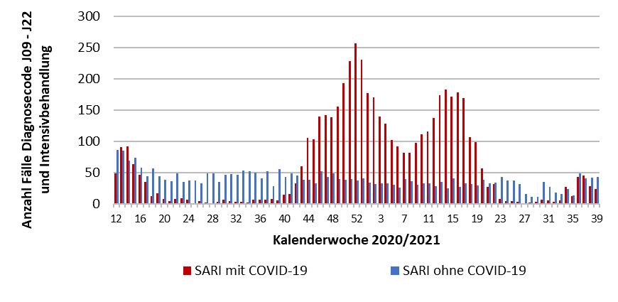
ICOSARI-KH-Surveillance – SARI-Fälle mit/ohne COVID-19 bis zur 39. KW 2021
Alle SARI
SARI mit
Intensivbehandlung
Notes:
Seit KW 31/2021 wieder deutlich mehr SARI-Fälle mit COVID-19-Diagnose, seitdem relativ stabil
SARI-Fälle ohne COVID-19-Diagnose (blau) in KW 36/2021 wieder gestiegen

Slide 8
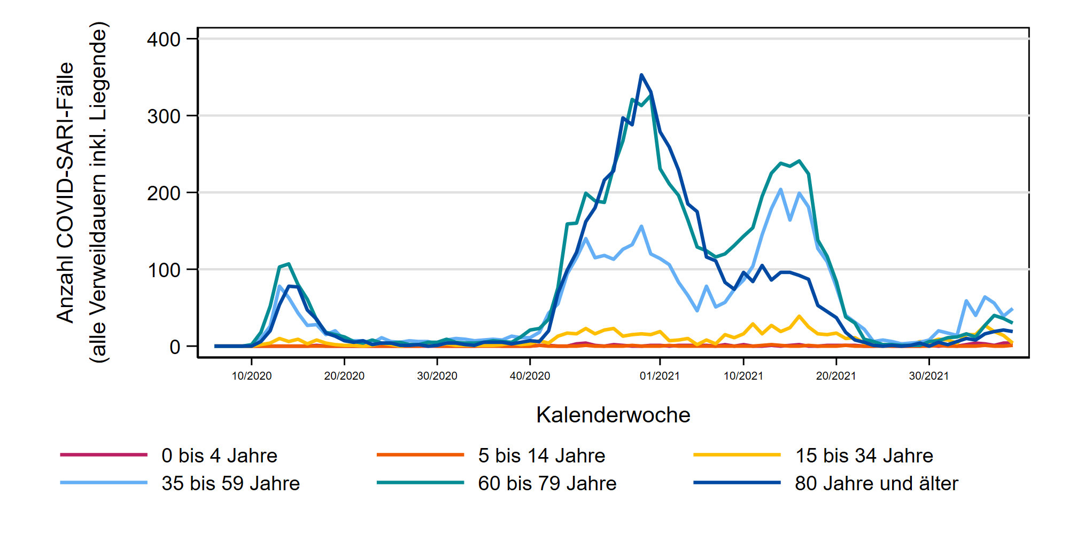
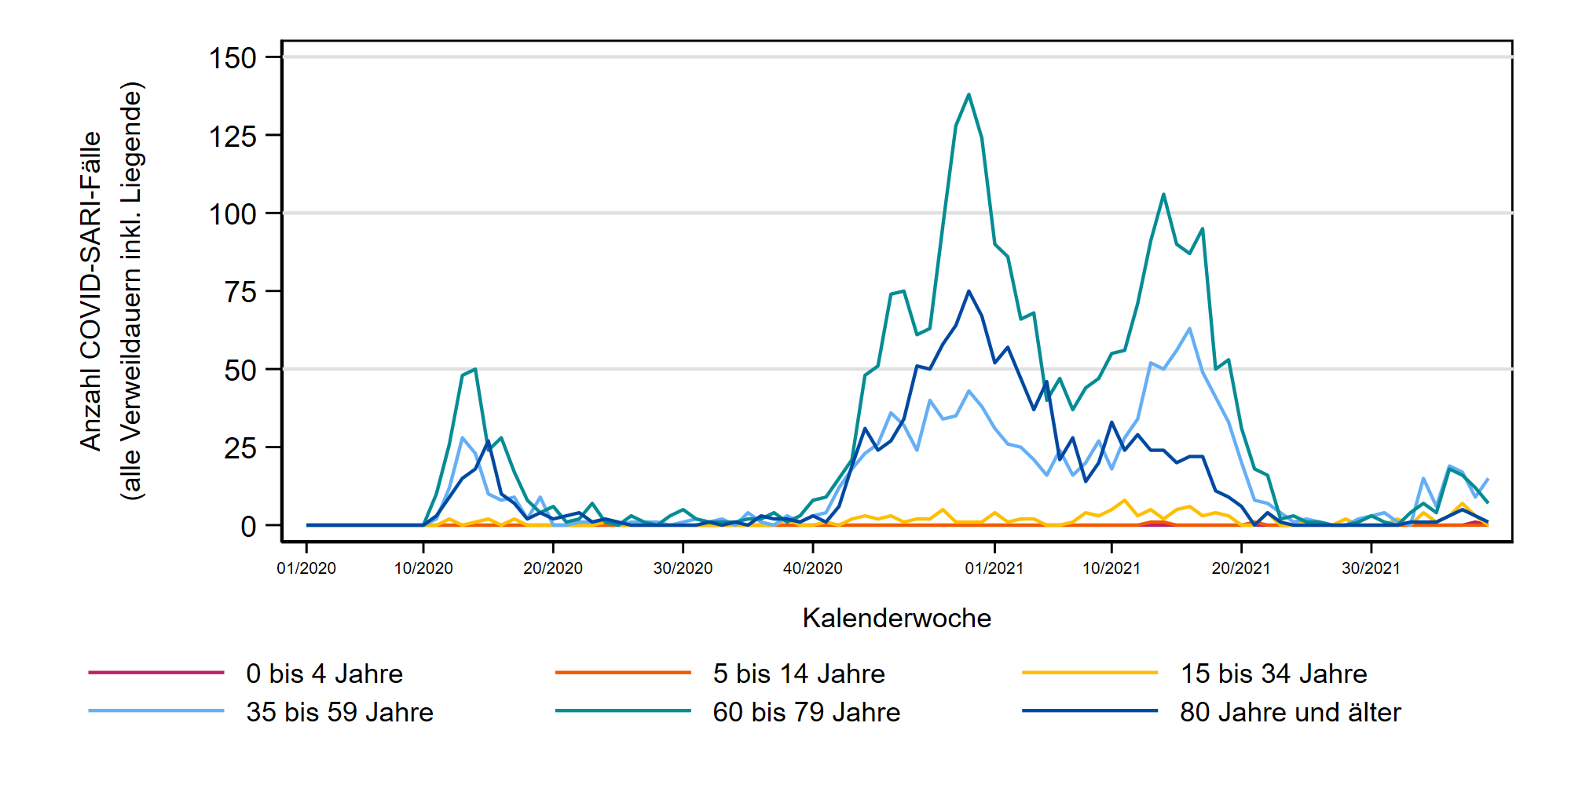
ICOSARI: COVID-SARI-Fälle (J09 – J22 + U07.1) bis zur 39. KW 2021
COVID-SARI-Fälle
35 bis
59 Jahre
60 bis
79 Jahre
ICOSARI: COVID-SARI-Fälle mit Intensivbehandlung bis zur 39. KW 2021
COVID-SARI-Fälle mit Intensivbehandlung
60 bis
79 Jahre
35 bis
59 Jahre
Notes:
Keine deutlicher Rückgang der COVID-SARI-Fallzahlen in den AG ab 35 Jahre
S:\Projekte\FG36_INV_ICOSARI\Arbeitsordner\Wochenbericht\
Dateien Krisenstab_COVID-SARI_AG6_FB_all.png und Krisenstab_Intensiv_COVID_FB.png

Slide 9
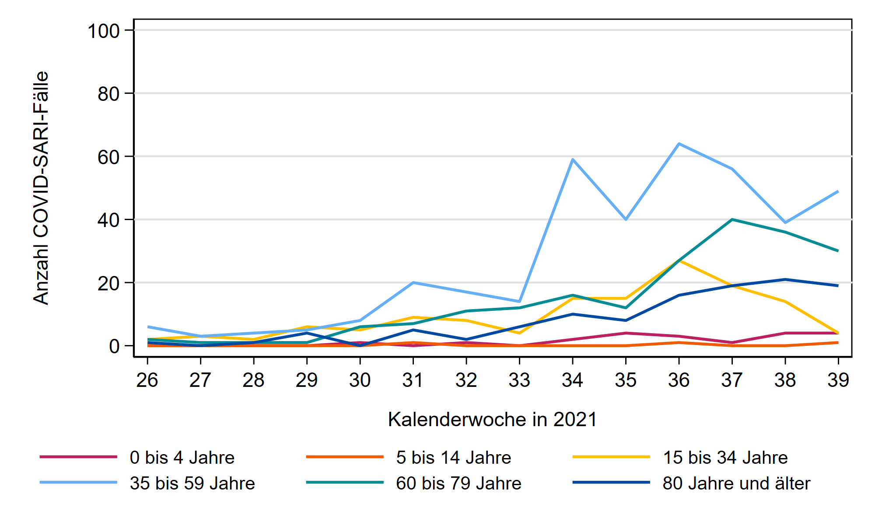
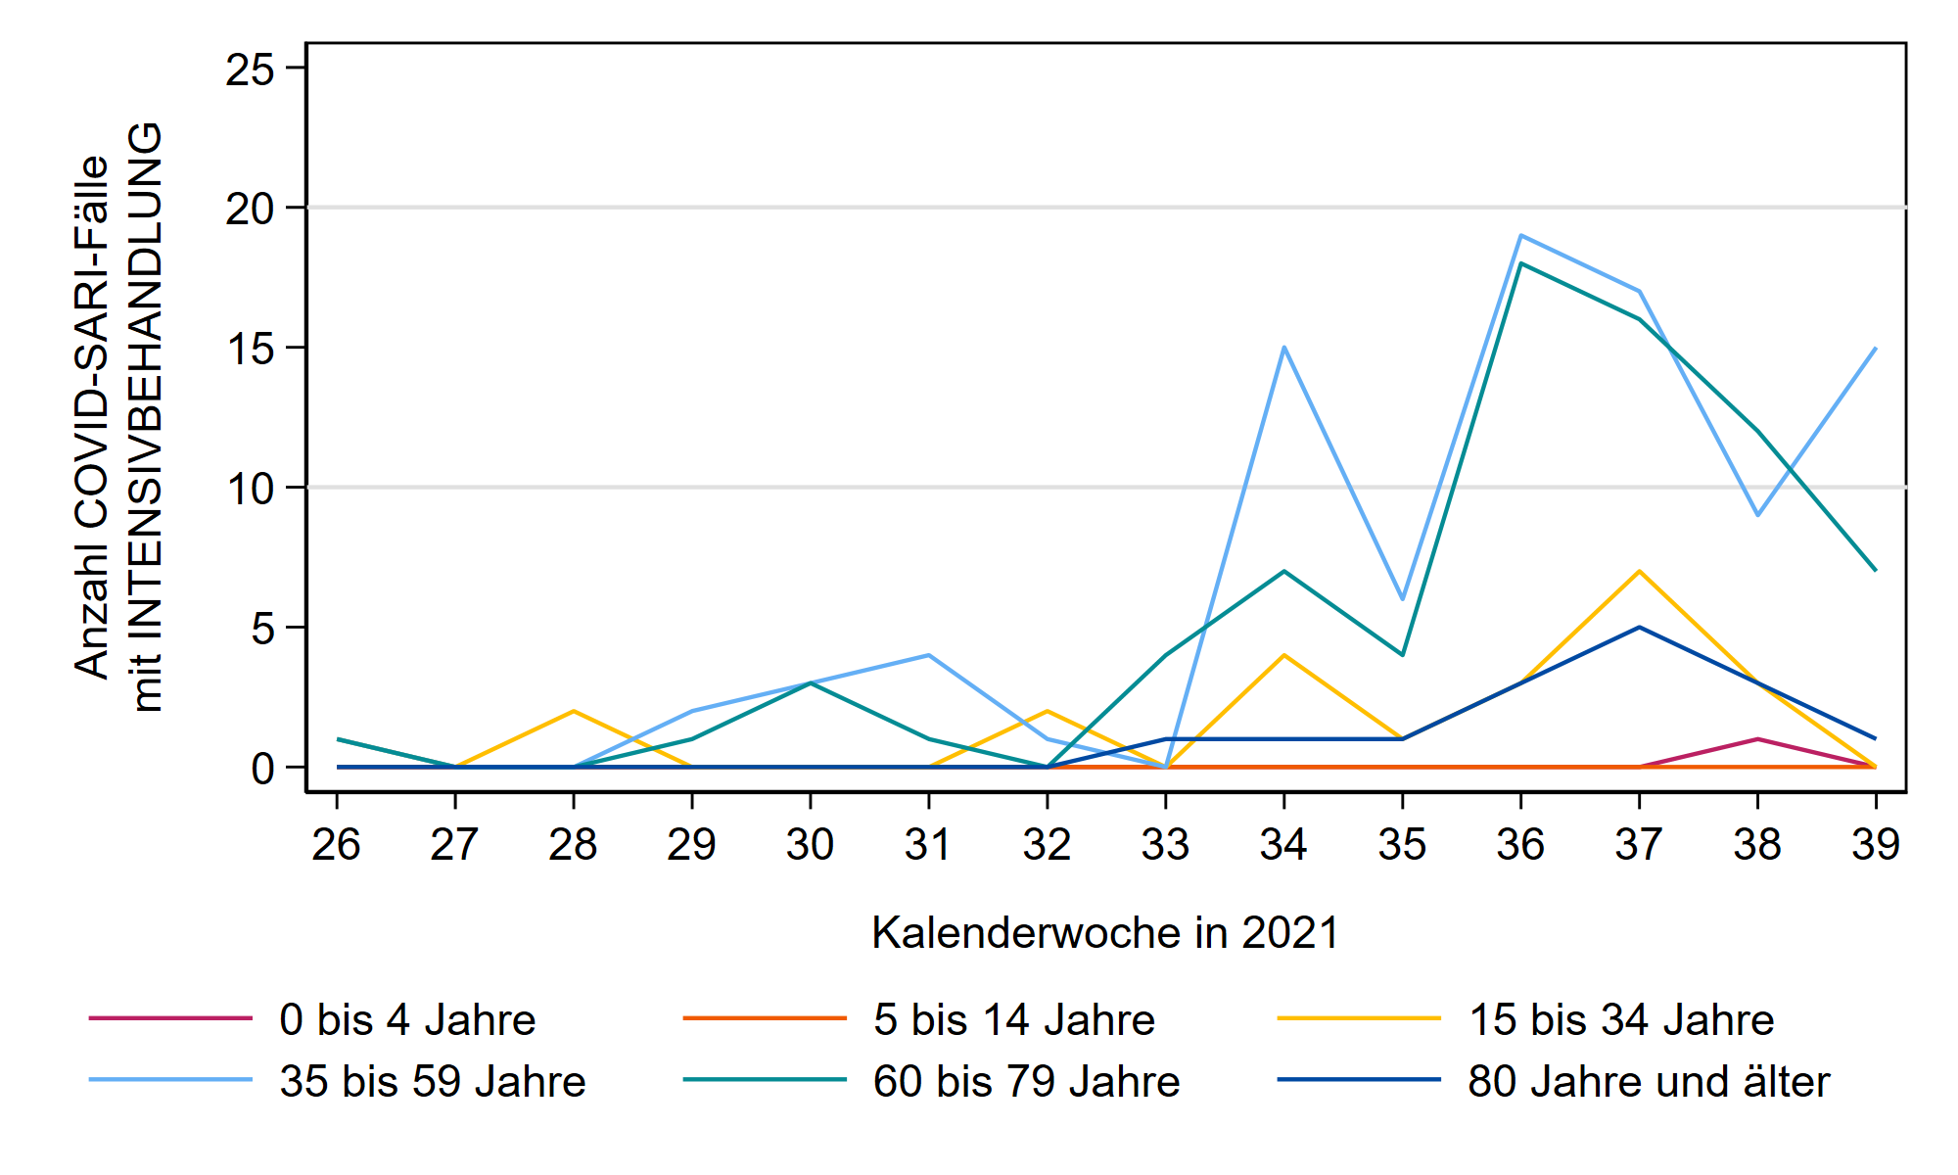
ICOSARI: COVID-SARI-Fälle (J09 – J22 + U07.1) bis zur 39. KW 2021
COVID-SARI-Fälle
(KW 26 bis KW 37/2021)
35 bis
59 Jahre
60 bis
79 Jahre
ICOSARI: COVID-SARI-Fälle mit Intensivbehandlung bis zur 38. KW 2021
COVID-SARI-Fälle mit Intensivbehandlung
(KW 26 bis KW 37/2021)
35 bis
59 Jahre
60 bis
79 Jahre
Notes:
Keine deutlicher Rückgang der COVID-SARI-Fallzahlen in den AG ab 35 Jahre;
Seit KW 34/2021 vereinzelte Fälle in der Altersgruppe 0-4 Jahre! (nur wenige davon mit Co-Infektion RSV 3/18)
S:\Projekte\FG36_INV_ICOSARI\Arbeitsordner\Wochenbericht\
Krisenstab_COVID-SARI_FB_all_Vgl2021.png und Krisenstab_Intensiv_COVID_inkl_letzte_FB_VGL2021.png

Slide 10
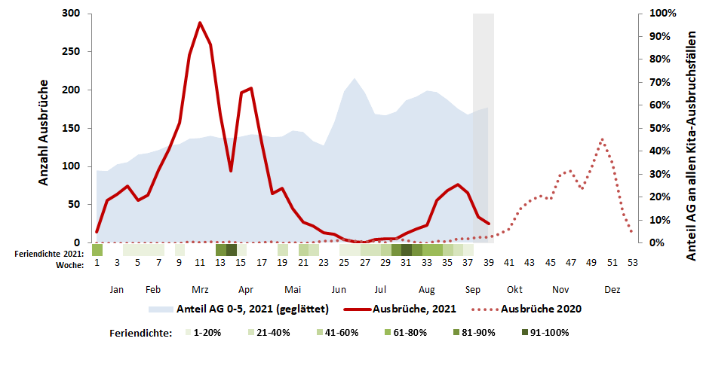
Ausbrüche in Kindergärten/Horte (n=3.912)
Notes:
Seit Mitte September deutet sich möglicherweise Rückgang an übermittelten Ausbrüchen an
Anteil AG 0-5 an allen Kita-Ausbruchsfällen lag im Aug/Sep 2021 bei 61%, im Vorjahr zu dieser Zeit waren es 35%
Ausbrüche stiegen diese Jahr im Vergleich zu 2020 etwa 2 Monate früher an
Eckdaten der letzten 4 Wochen:
Bisher 201 Ausbrüche für die letzten 4 Wochen
die meisten Ausbrüche in BW (n=51), BY (n=36)
Ausbruchsgröße: durchschnitt: 5 Fälle pro Ausbruch, median: 3 Fälle;
es kommen aber auch größere Ausbrüche mit bis zu 32 Fällen vor; insgesamt 21 Ausbrüche mit >=10Fällen in den letzten 4 Wo.

Slide 11
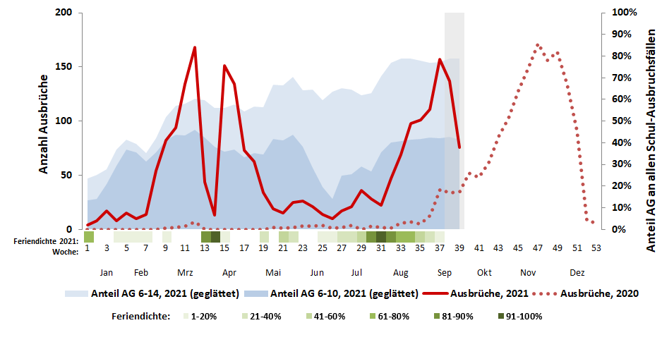
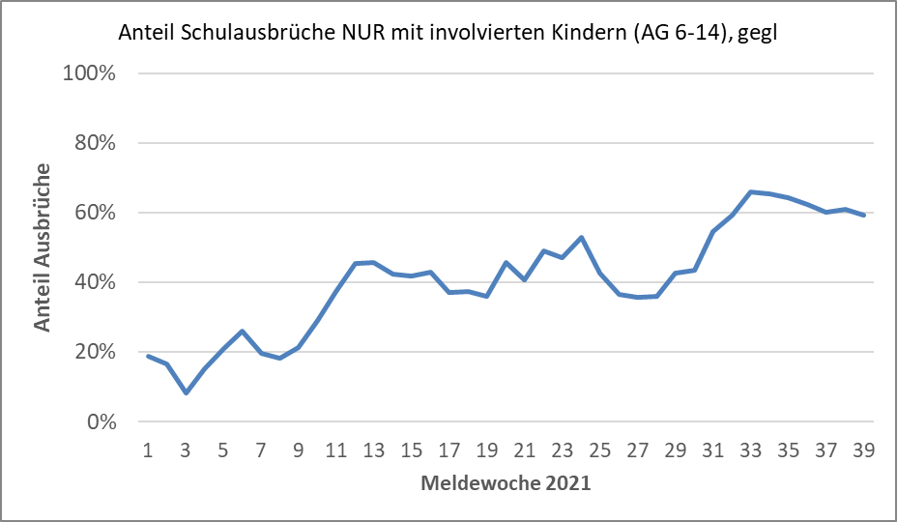
Ausbrüche in Schulen (n=3.707)
Notes:
Deutlicher Anstieg seit Anfang August
Seit Mitte August 2021 insbesondere AG 6-14 betroffen (78% an allen Ausbruchsfällen; AG 15-20: 15%, AG 21 nur bei 7%)
Ausbrüche stiegen diese Jahr im Vergleich zu 2020 etwa 2 Monate früher an
Eckdaten der letzten 4 Wochen:
Bisher 481 Ausbrüche für die letzten 4 Wochen
Die meisten Ausbrüche in BW (n=57), SN (n=55, v.a. in Bautzen), NW (n=53)
Ausbruchsgröße: durchschnitt: 5 Fälle, median: 3 Fälle pro Ausbruch
Es gibt aber auch größere Ausbrüche mit bis zu 53 Fälle/Ausbruch (in den letzten 4 Wo: 48 Ausbrüche mit >=10 Fällen pro Ausbruch)
Anteil der Schulausbrüche, in denen NUR 6-14-Jährige übermittelt wurden, nimmt seit Jahresbeginn kontinuierlich zu; zuletzt bei 60% aller übermittelten Schulausbrüche

Slide 12
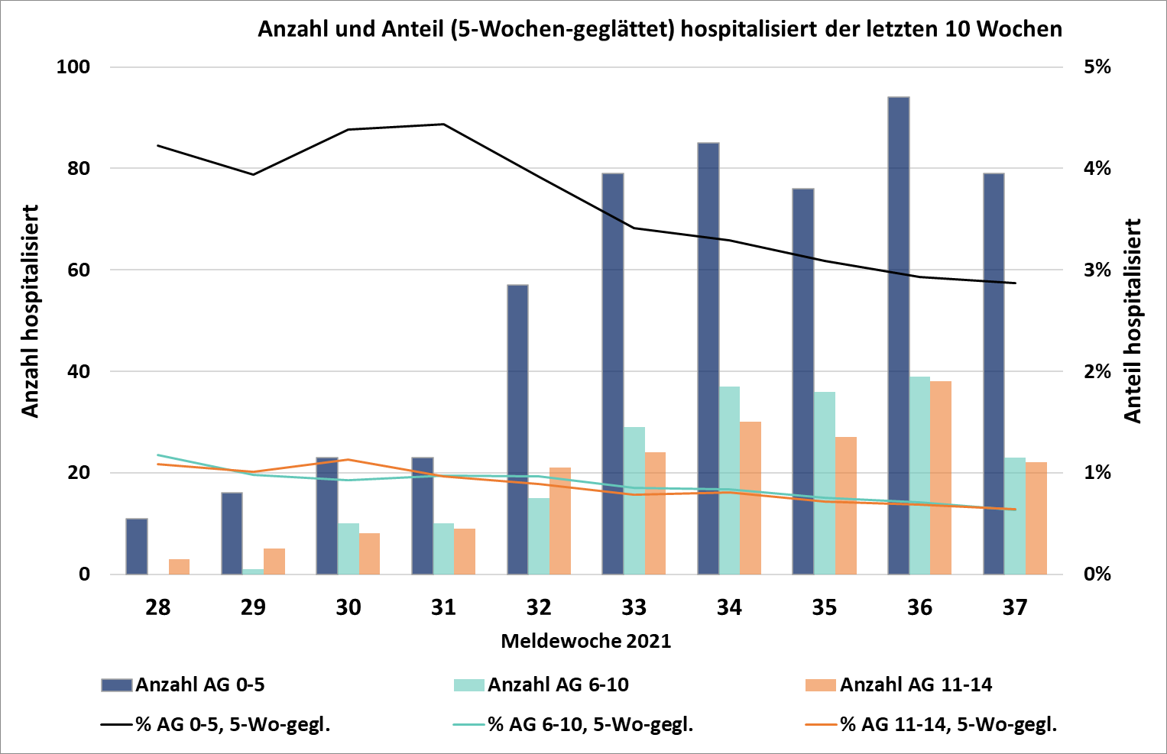
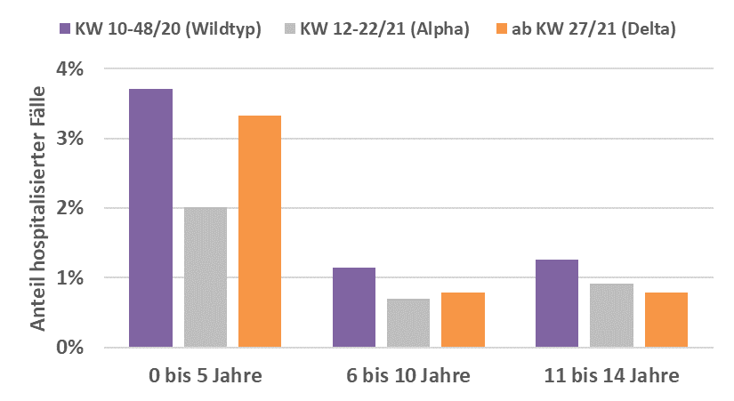
Hospitalisierungen
Notes:
(letzten 2 Wochen wegen Nachmeldungen nicht dargestellt)
- Leichte Abnahme der Zahl hospitalisierter Kinder (obere Abb, Balken)
- Anteil hospitalisierter 0-5-Jähriger ebenfalls abnehmend; zuletzt bei etwa 3% (obere Abb; Linie)
- Vergleich Anteil hospitalisierter 0-5-Jähriger nach wahrscheinlicher Variante (untere Abb.): Anteil während Delta-Phase etwas niedriger als 2020 (CAVE: zu Beginn der Pandemie war Anteil der Hospitalisierungen bei Kindern höher)

